Slide 1

大模型-AI集群 (存)
训练和推理
存储优化
ZOMI

Slide 2
大模型业务全流程
数据 & 模型算法
模型训练 & 微调
模型验证 & 推理部署
2. 数据处理
4. 模型训练
6. 模型微调
7. 模型验证
开源
数据
数据
预处理
向量
数据库
混合精度
梯度检查
梯度累积
…
全参微调
下游
任务
测评
标准
bench
mark
3. 模型算法
5. 分布式并行
低参微调
8. 推理与智能体
LLM模型
架构
多模态
一切皆Tokens
训练集群稳定性
指令微调
量化
压缩
推理
加速
9. Agent
智能体
1. AI 集群建设
计算、存储、网络
AI 集群机房建设
AI 集群上线与运维
集群算力准备

Slide 3
关于本内容
内容背景
AI 集群 + 大模型
具体内容
数据存储现状和场景：存储软件类型、存储硬件类型的发展
大模型对存储的挑战：存储性能指标、存储遇到大模型挑战与新机会点
大模型训练CKPT优化：大模型训练过程、CKPT过程分解、CKPT优化
大模型时代对存储的思考：什么样的存储架构才是AI大模型时代的选择？

Slide 4
1. 训练数据存储
优化

Slide 5
存储的数据流动
大模型依赖持续更新的海量 NLP 数据，训练数据在各类型的数据预处理流程中频繁流动交互。
专门针对非结构化和半结构化原始数据的存储系统，作为 AI 集群大模型训练的存储首选方案。

Slide 6
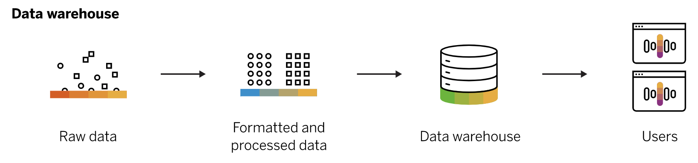
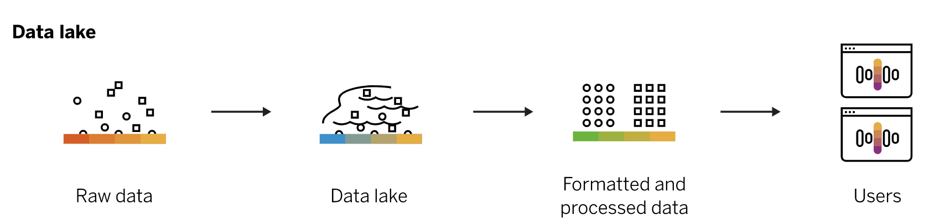
数据湖
集中式存储库，允许以任意规模存储结构化和非结构化数据。可以按原存储数据，运行不同类型的分析处理算法。

Slide 7
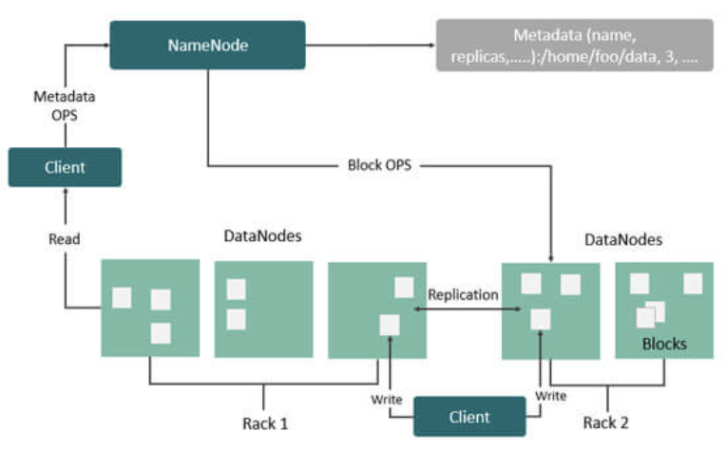
数据湖的存储类型：文件系统 vs 对象存储
扩展能力：HDFS 采用集中式数据，规模受限；对象存储采用分布式数据可水平扩展，单集群可支持万亿文件、EB 级规模。
文件存储（HDFS）
对象存储

Slide 8
数据湖的存储类型：文件系统 vs 对象存储
存储成本：HDFS 诞生于存算一体的时代；对象存储天然面向存算分离设计，结合 EC 编码、分级存储等丰富的能力，可以实现大规模数据长期保存的更优成本。
文件存储（HDFS）
对象存储

Slide 9
数据湖的存储类型：文件系统 vs 对象存储
 | 文件系统 | 对象存储
扩展性 | NameNode 单点，层级命名空间 限制单集群上限10亿文件，PB级别容量 | 无架构扩展瓶颈 单集群可支持万亿规模文件，EB级别容量
成本 | 3X 副本，存算一体架构，存储成本和计算成本同步增长 | EC 编码，1.5X 副本容灾 存算分离架构，存储成本个存储容量相关
可用性 | 可容忍2个副本损坏 | 取决于 EC 校验块数量，18+6 可容忍 6 个块故障
吞吐 | 集群规模相关 | 和集群规模强相关
生态 | 传统大数据领域接受度高 | 存算分离架构流行，AI 领域接受度高

Slide 10
2. 训练流程
存储优化

Slide 11
训练流程分析
每轮 epoch 需要对数据集进行 Shuffle，然后将数据划分为 N batch，每次读取 1 batch 进行一次训练迭代。周期性保存 Checkpoint 用于故障快速恢复。

Slide 12
存储数据加载
训练执行与 IO 时序关系：每轮 Epoch 耗时由数据 Shuffle 时间、计算执行时间、数据读取等待。尽量提高训练效率 and/or 利用率，减少 NPU 空闲，主要优化集中在：
优化数据清洗过程，数据搬运和处理与计算重叠；
优化读取过程，让每 Epoch 读取数据耗时小于计算耗时，使得 I/O 时间被计算时间隐藏；
优化 Checkpoint 保存和加载过程，缩短 Checkpoint 耗时，减少训练中断时间；

Slide 13
存储数据加载
训练执行与 IO 时序关系：每轮 Epoch 耗时由数据 Shuffle 时间、计算执行时间、数据读取等待。
优化 Checkpoint 保存和加载过程，缩短 Checkpoint 耗时，减少训练中断时间；

Slide 14
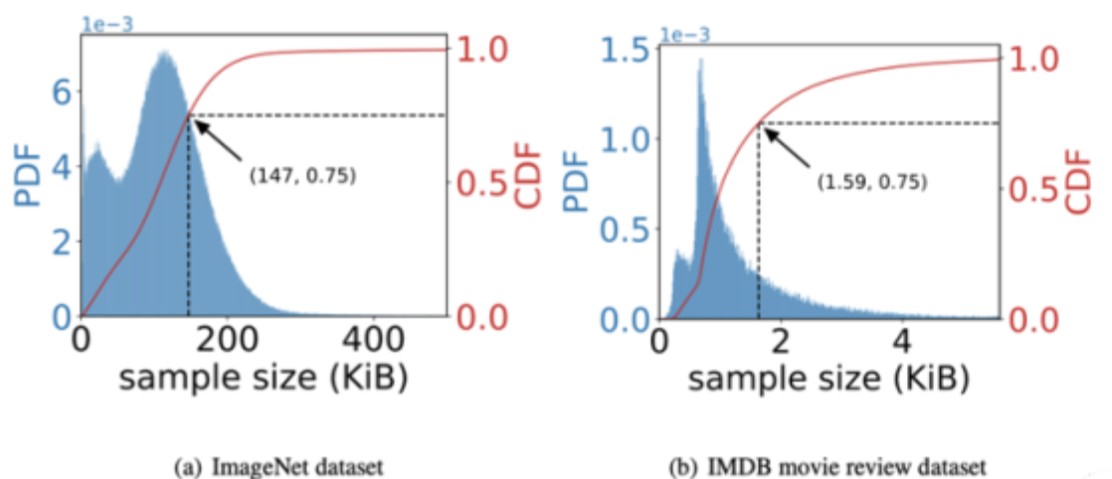
数据清洗过程 - 优化分析
Shuffle 和 Read 数据读取对存储的操作
Shuffle：元数据操作，主要是针对数据 List
Read：元数据操作 & 数据本身的操作
对于大量小文件，延时和吞吐是性能关键
小文件：文件越小，元数据操作耗时占比越大
指标：延时、吞吐是降低数据清洗过程关键

Slide 15
小文件对象存储 – 性能分析
元数据性能影响
对象存储采用 key-value 方式维护元数据，很好解决小文件规模扩展问题
操作 & 协议路径的影响
数据清洗 Shuffle 用到的 List 操作性能延时偏高
对象存储协议访问路径长，小文件频繁读取延时大
文件存储（HDFS）
对象存储

Slide 16
不难发现，对象存储的高吞吐能力给小文件读取带来的帮助比较有限，而在延时上也并不具有优势。面对这样的问题，我们有哪些解决思路呢？

Slide 18
与训练数据以小文件为主不同，大模型单个节点的 checkpoint 通常就能达到几十上百 GB。而多个训练节点同时写，需要恢复时又同时读，对存储提出了很高的吞吐要求。同时一个关键的问题是 checkpoint 期间整个训练是中断的。因此通过提高吞吐，将 checkpoint 耗时控制在尽量小的占比，对于减少训练等待、提高计算资源利用率同样非常重要。
在之前有一种朴素的做法。训练程序先将 checkpoint 写到性能相对容易保证的本地存储，然后再通过外围工具向远端对象存储上传。这里需要考虑一个问题，如果要保证每个 checkpoint 都成功写入，那么总耗时就等于写本地耗时加上传对象存储的耗时，总体等待时间较长。因此实际应用中也有延迟一个 checkpoint 异步上传的方案。但无论如何，都引入了额外的复杂度，需要外围工具来处理各种异常情况。

Slide 19
现在基于数据湖存储加速以后，我们可以有新的做法。训练程序直接将 checkpoint 写入加速层的 Memory 或 NVME SSD，加速层采用流式上传的方式，不必等待 checkpoint 数据全部写完就开始向对象存储上传。此外，加速层也会采用分块上传的办法，充分利用对象存储的后端并发能力。
这个方案看上去比朴素方案有了很大的进步，但是由于需要保证 close 完成时数据已经完整写入对象存储，因此吞吐瓶颈仍然可能出现在上传对象存储的带宽限制上。我们称这种方案为同步方案。

Slide 20
其实对 checkpoint 场景稍加分析就能发现，我们并不一定需要同步方案，因为训练过程的 checkpoint 会周期不断地进行，而发生故障恢复不应该是常态。因此要突破上传对象存储的带宽限制，异步写是一种值得尝试的思路。
这个方案最大的变化，就是对 checkpoint 文件的 close 操作变成了异步，训练程序不用等待数据上传完成，即可恢复训练，剩下的工作全部交给加速层透明完成。此时耗时主要取决于加速层的 Memory 和 NVME SSD 写入能力，可以大大缩短 checkpoint 写入时间。
另外，这里还有一个相关的优化，就是对于最新的一个 checkpoint 采用异步写的同时，让它驻留在加速层的缓存内。当训练需要恢复的时候就能直接从加速层读取，解决了 checkpoint 的快速加载问题。

Slide 21
模型分发部署

Slide 22
训练产出的模型首先需要落到临时存储，完成镜像的制作，包括数据打包、压缩等过程，然后再从临时存储写入持久化的镜像仓库。在推理部署时，再从镜像仓库并发拉取到各推理实例的本地存储，然后进行解压和数据校验。可以看到在这个方案下，吞吐主要取决于镜像仓库底层存储的能力，而流程上在镜像制作和镜像分发两个阶段都需要引入额外的开销。

Slide 24
因此，「数据湖 + 加速层」能够同时解决最开始提出的两个挑战，为大模型全流程提供了统一的存储解决方案。
同时也能看到，使用「数据湖 + 加速层」这套统一的存储方案，既能获得如同过去使用本地盘的便捷体验，又能充分享受背后数据湖存储带来的扩展性、高性能和繁荣的生态。这正是一直以来大家对于存储的一大梦想。

Slide 25
采用全 NVMe SSD、InfiniBand 高速网络，支持 200Gb/400Gb Infiniband 网络及 NVIDIA GPUDirect ，实现了单存储节点达到 80GBps 以上，IOPS 性能可以达到 300万，性能提升 100%。通过 YRCloudFile 分布式存储架构、数据智能加载和分层功能，针对异构存储并存的应用场景，灵活高效地驱动数据在不同存储平台流动，方便组织数据集进行计算分析；焱融全闪存储构建绿色低碳的数据存储，将数据按照生命周期管理策略分层到本地低速存储或者云端，对业务端提供统一命名空间，降低使用复杂度，提升了数据存储使用的经济性。

Slide 26
小结&思考

Slide 27
小结
了解从小模型到大模型，大模型带来的优点
了解了大模型训练需要AI集群，去降低模型训练时间
了解通过集群架构、通信、存储来提升AI集群加速比和利用率

